Slide 1

Modelagem UML
Desenvolvimento de Aplicações

Slide 2
Resumo
Resolução dos exercícios
Notas adicionais
Inclusão x Extensão
Pontos de extensão
Multiplicidade
Fronteira do Sistema
Documentação
Diagrama de Classes
Atributos e métodos
Visibilidade
Código correspondente

Slide 3
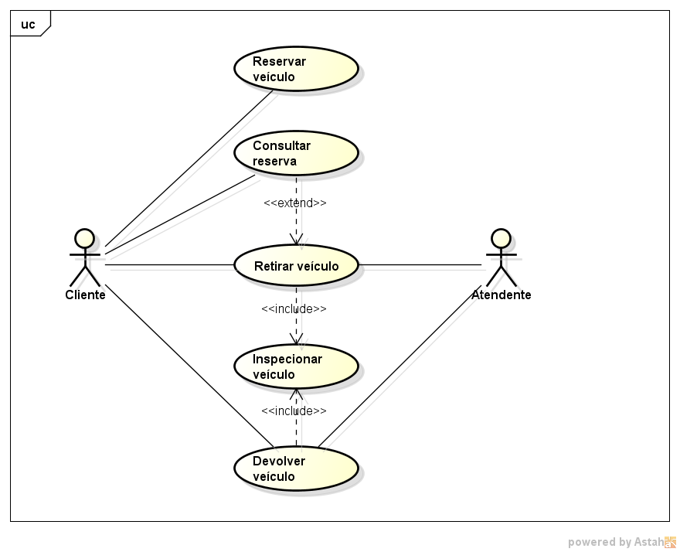
Exercícios: Locadora de Veículos

Slide 4
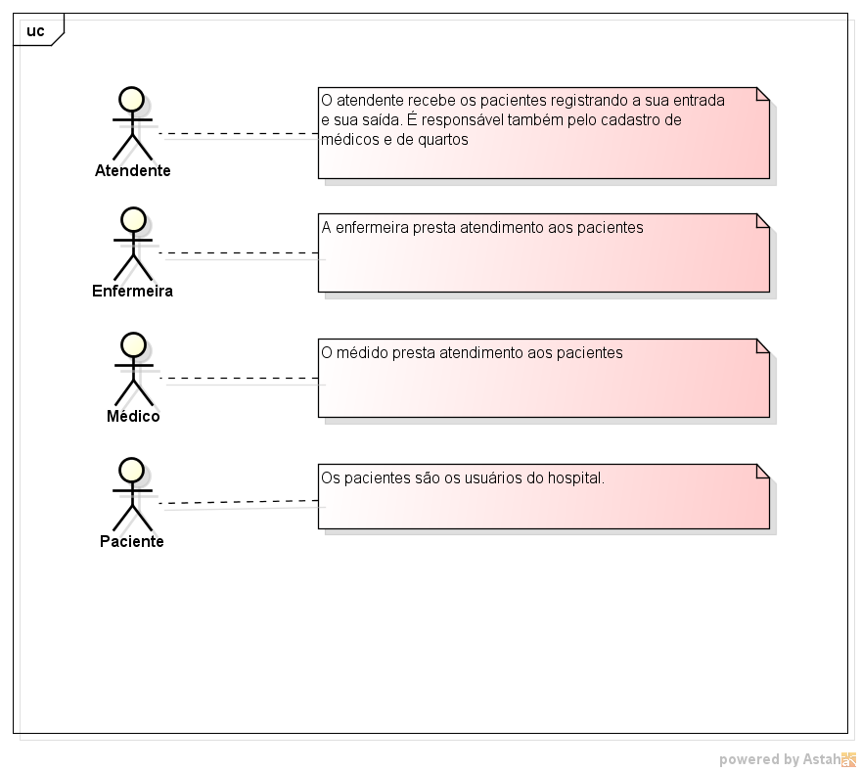
Exercícios: Gestão hospitalar

Slide 5
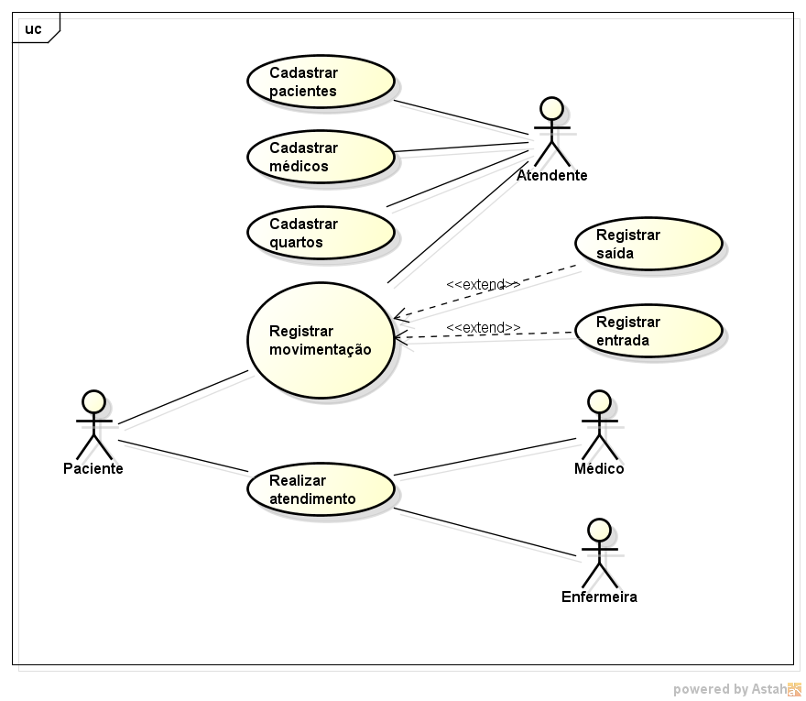
Exercícios: Gestão hospitalar

Slide 6
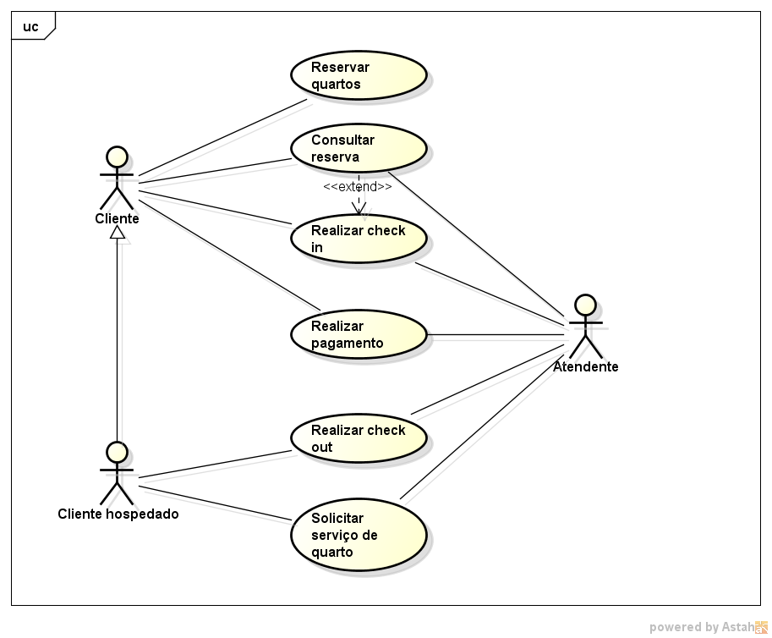
Exercícios: Sistema de Hotelaria

Slide 7
Nomes de Casos de Uso
Os nomes de casos de uso são breves expressões verbais ativas, nomeando algum comportamento ou funcionalidade do sistema.
Validar Usuário
Fazer Pedido
Calibrar Sensor

Slide 8
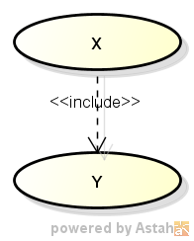
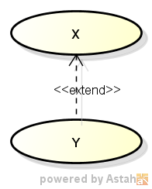
Inclusão x Extensão
Inclusão
O caso de uso X <<INCLUI>> as funcionalidades do caso de uso Y
O resultado de Y altera o comportamento de X
Extensão
O caso de uso Y <<EXTENDE>> as funcionalidade do caso de uso X
O resultado de Y não altera o comportamento de X

Slide 9
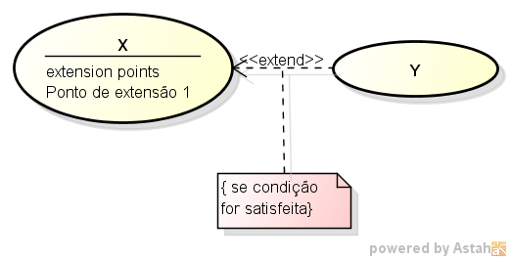
Pontos de Extensão
Um ponto de extensão identifica um ponto no comportamento de um caso de uso do qual esse comportamento poderá ser estendido pelo comportamento de outro caso de uso, se a condição para que isso ocorra for satisfeita.

Slide 10
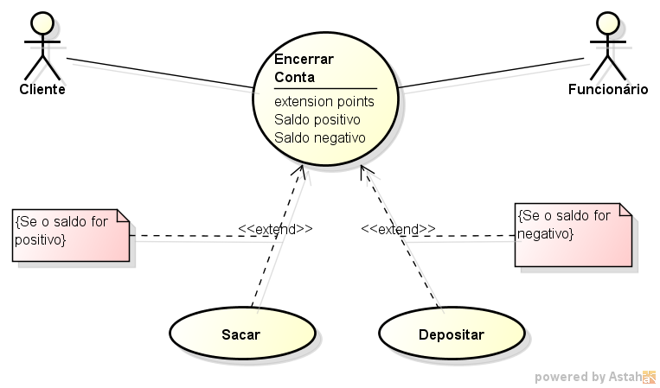
Pontos de Extensão

Slide 11
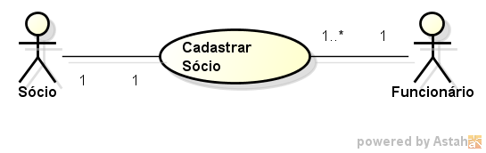
Multiplicidade
A multiplicidade em uma associação entre ator e um caso de uso especifica o número de vezes que um ator pode utilizar um determinado caso de uso

Slide 12
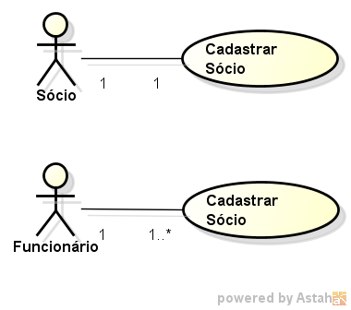
Multiplicidade

Slide 13
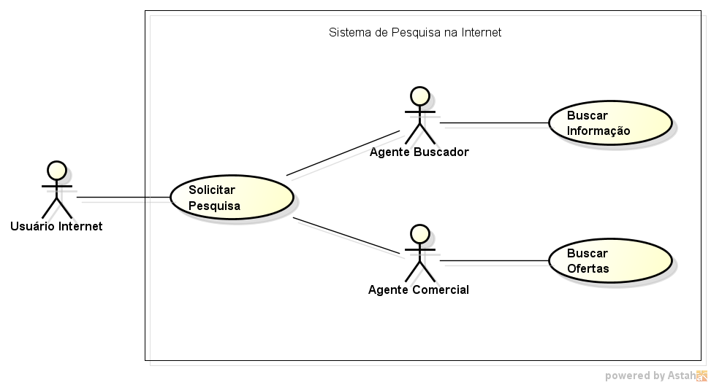
Fronteira de Sistema

Slide 14
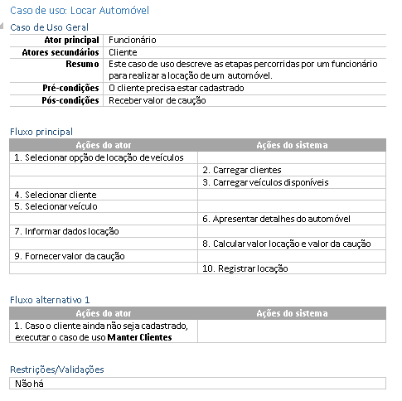
Documentação

Slide 15
Exercício – Sistema de Controle de Cinema
Desenvolva o diagrama de caso de uso para um sistema de controle de cinema, sabendo que:
Um cinema pode ter muitas salas, sendo necessário registrar informações a respeito de cada uma, como a sua capacidade.
O cinema apresenta muitos filmes, Um filme tem informações como título e duração. Sempre que um filme for apresentado, deve-se registrá-lo também.
Um mesmo filme pode ser apresentado em diferentes salas em diferentes horários. Cada apresentação em uma determinada sala e horário é chamada de Sessão.
Os clientes do cinema podem comprar ingressos para assistir a um sessão. O funcionário deve intermediar a compra do ingresso. Um cliente só pode comprar ingressos para sessões ainda não encerradas.
O cinema oferece meia entrada para idosos e crianças.

Slide 16
Diagrama de Classes

Slide 17
Atributos e Métodos

Slide 18
Visibilidade

Slide 19
Código Correspondente

